Slide 1

2010년 4월 한국정보공학㈜
Promotion 및 Program 현황

Slide 2

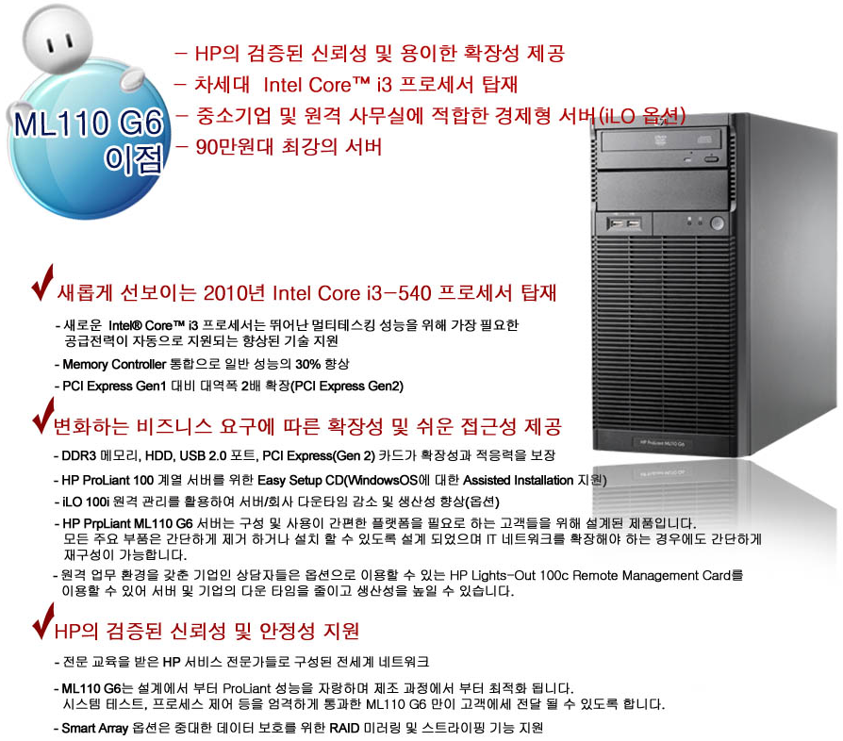
ISS – 한국정보공학㈜ Program
HP ProLiant ML110 G6 Partner Direct 출시~!!

Slide 3

PSG – 한국정보공학㈜ Program
한국정보공학 Partner Direct 모델
- DX7500 Series

Slide 4

PSG – 한국정보공학㈜ Promotion

Slide 5

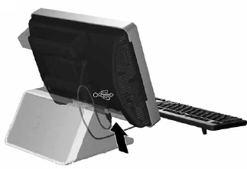
PSG – 한국정보공학㈜ 독점 모델 제품
HP rPOS All-in-One 신제품 출시!
rPOS AP-5000

